Slide 1
AI SHARING
HACHITU

Slide 2

AI Là gì ?
Notes:
Có hai cách để một chương trình chơi cờ vua hoạt động:
Dựa vào quy tắc (Rule-Based AI) → Không phải AI thực sự, chỉ đơn giản là lập trình sẵn luật chơi.
Dùng Machine Learning / Deep Learning (AI thực sự) → Hệ thống có thể học và cải thiện khả năng chơi theo thời gian.
💡 Ví dụ: ✔ Stockfish (chương trình cờ vua mạnh nhất thế giới) → Không phải AI vì nó dùng thuật toán tìm kiếm nước đi tốt nhất dựa trên quy tắc. ✔ AlphaZero (DeepMind) → Là AI vì nó tự học cách chơi cờ từ đầu mà không cần quy tắc sẵn có.
không phải mọi phần mềm chơi cờ vua đều là AI!
Chỉ khi nó có khả năng học hỏi, thích nghi và cải thiện thì mới được xem là AI.

Slide 3
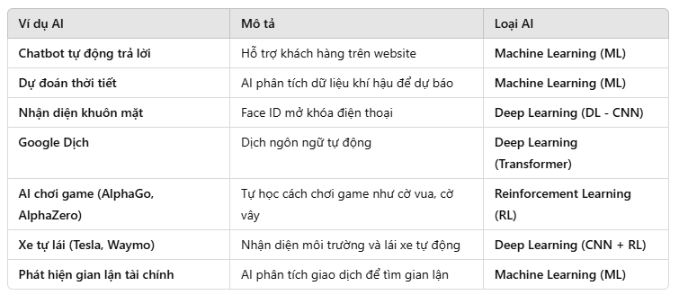
AI Là gì ?

Slide 4
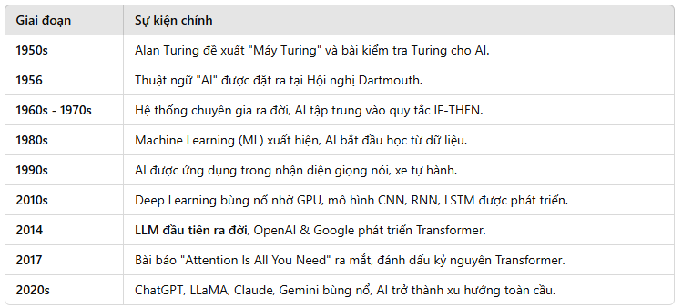
Quá trình phát triển của AI

Slide 5





Quy trình tạo ra AI
Chuẩn bị Dữ liệu
Chọn công cụ AI
Chọn phương pháp AI
01
02
Cần một framework để xây dựng AI.
03
Tùy vào bài toán AI, chọn một phương pháp phù hợp.
Phù hợp với mục tiêu của AI
Lưu mô hình AI
Huấn luyện AI (RLHF)
05
04
Sau khi huấn luyện xong, ta lưu lại mô hình.
Xử lý dữ liệu đầu vào
Notes:
Quy trình hoàn chỉnh để tạo AI
1️⃣ Chuẩn bị Dữ liệu
- Trước khi tạo AI, cần chuẩn bị dữ liệu phù hợp với mục tiêu của AI. - Xử lý văn bản (LLM) → Thu thập dữ liệu văn bản lớn. - Nhận diện ảnh → Dữ liệu hình ảnh có nhãn. - Âm thanh → Dữ liệu giọng nói, âm thanh. - Dữ liệu càng nhiều, càng sạch thì AI càng chính xác!
2️⃣ Chọn công cụ AI
- Cần một framework để xây dựng AI. - PyTorch → Linh hoạt, phổ biến trong nghiên cứu AI. - TensorFlow → Tốt cho sản phẩm thương mại, tối ưu trên GPU/TPU. - JAX → Hiệu suất cao, dùng trong AI quy mô lớn. - Công cụ AI giống như ngôn ngữ lập trình giúp thao tác AI dễ dàng hơn!
3️⃣ Chọn phương pháp AI phù hợp
- AI không chỉ có Deep Learning mà còn nhiều phương pháp khác. - Tùy vào bài toán AI, chúng ta chọn một phương pháp phù hợp. - Mỗi phương pháp có ưu điểm và hạn chế riêng.
4️⃣ Huấn luyện AI (Kết hợp RLHF)
Công cụ AI không thể hoạt động nếu không có code hướng dẫn! - Xử lý dữ liệu đầu vào (đọc dữ liệu, vector hóa). - Chạy dữ liệu qua mô hình AI. - Tính toán độ chính xác (loss, metrics). - Cập nhật mô hình (tối ưu trọng số). - Sử dụng PyTorch/TensorFlow để huấn luyện nhanh hơn! - Để AI thông minh hơn, có thể sử dụng **RLHF (Reinforcement Learning from Human Feedback)**.
RLHF - Học tăng cường từ phản hồi con người
RLHF giúp AI tạo nội dung tốt hơn bằng cách nhận phản hồi từ con người. - Quy trình RLHF gồm 3 bước chính: 1️⃣ AI tạo câu trả lời ban đầu. 2️⃣ Con người đánh giá và xếp hạng câu trả lời. 3️⃣ AI sử dụng học tăng cường để tối ưu hóa mô hình. - Phương pháp này được sử dụng để huấn luyện ChatGPT, Claude, Bard.
5️⃣ Lưu mô hình AI để sử dụng sau này
- Sau khi huấn luyện xong, ta lưu lại mô hình. - LLM (GPT, BERT, T5, LLaMA) → Lưu dưới dạng .bin hoặc .safetensors. - Mô hình nhận diện ảnh → Lưu .pth hoặc .h5. - Ví dụ lưu mô hình trong PyTorch

Slide 6
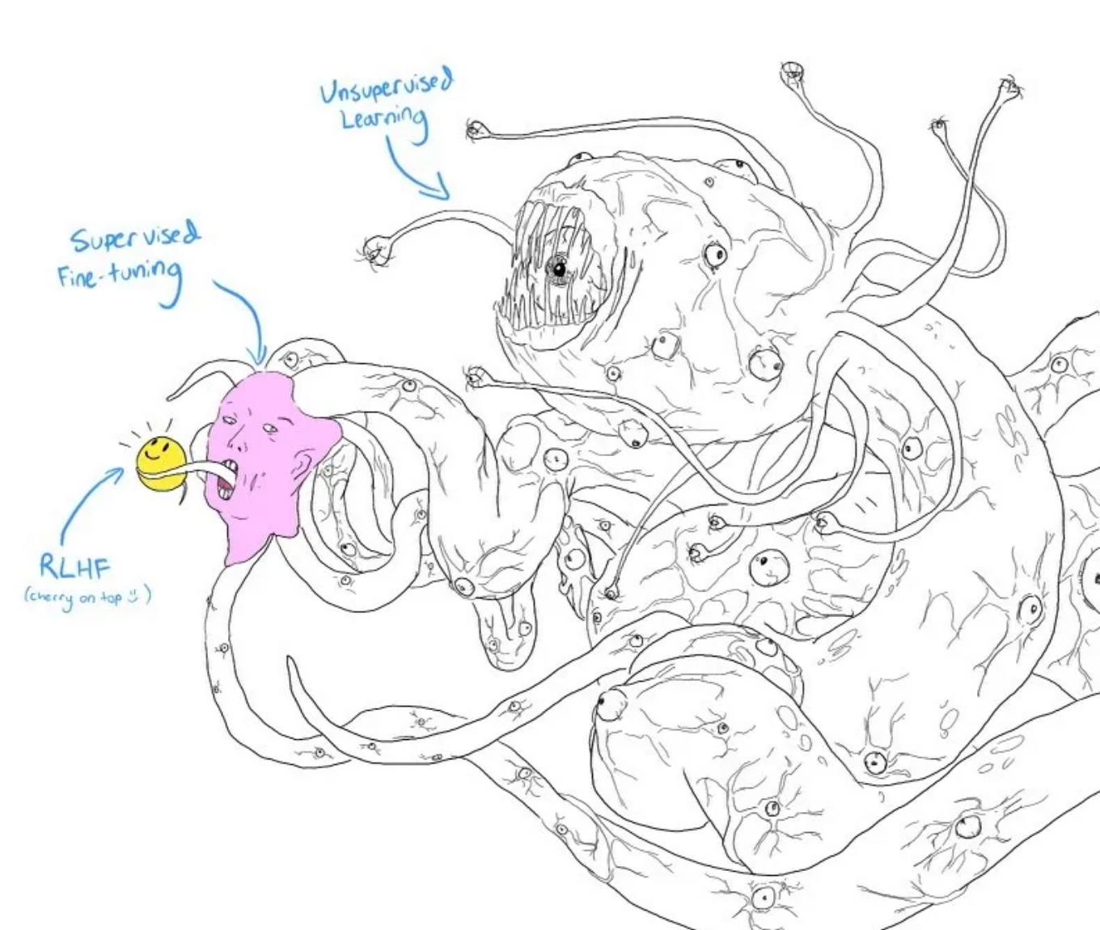



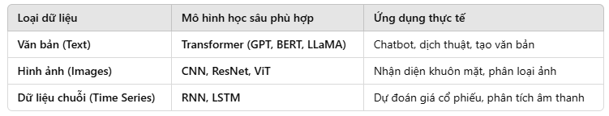
Quy trình tạo ra AI
BIG DATA
Model
Thư viện
Reinforcement Learning from Human Feedback
Notes:
Quy trình hoàn chỉnh để tạo AI
1️⃣ Chuẩn bị Dữ liệu
- Trước khi tạo AI, cần chuẩn bị dữ liệu phù hợp với mục tiêu của AI. - Xử lý văn bản (LLM) → Thu thập dữ liệu văn bản lớn. - Nhận diện ảnh → Dữ liệu hình ảnh có nhãn. - Âm thanh → Dữ liệu giọng nói, âm thanh. - Dữ liệu càng nhiều, càng sạch thì AI càng chính xác!
2️⃣ Chọn công cụ AI
- Cần một framework để xây dựng AI. - PyTorch → Linh hoạt, phổ biến trong nghiên cứu AI. - TensorFlow → Tốt cho sản phẩm thương mại, tối ưu trên GPU/TPU. - JAX → Hiệu suất cao, dùng trong AI quy mô lớn. - Công cụ AI giống như ngôn ngữ lập trình giúp thao tác AI dễ dàng hơn!
3️⃣ Chọn phương pháp AI phù hợp
- AI không chỉ có Deep Learning mà còn nhiều phương pháp khác. - Tùy vào bài toán AI, chúng ta chọn một phương pháp phù hợp. - Mỗi phương pháp có ưu điểm và hạn chế riêng.
4️⃣ Huấn luyện AI (Kết hợp RLHF)
Công cụ AI không thể hoạt động nếu không có code hướng dẫn! - Xử lý dữ liệu đầu vào (đọc dữ liệu, vector hóa). - Chạy dữ liệu qua mô hình AI. - Tính toán độ chính xác (loss, metrics). - Cập nhật mô hình (tối ưu trọng số). - Sử dụng PyTorch/TensorFlow để huấn luyện nhanh hơn! - Để AI thông minh hơn, có thể sử dụng **RLHF (Reinforcement Learning from Human Feedback)**.
RLHF - Học tăng cường từ phản hồi con người
RLHF giúp AI tạo nội dung tốt hơn bằng cách nhận phản hồi từ con người. - Quy trình RLHF gồm 3 bước chính: 1️⃣ AI tạo câu trả lời ban đầu. 2️⃣ Con người đánh giá và xếp hạng câu trả lời. 3️⃣ AI sử dụng học tăng cường để tối ưu hóa mô hình. - Phương pháp này được sử dụng để huấn luyện ChatGPT, Claude, Bard.
5️⃣ Lưu mô hình AI để sử dụng sau này
- Sau khi huấn luyện xong, ta lưu lại mô hình. - LLM (GPT, BERT, T5, LLaMA) → Lưu dưới dạng .bin hoặc .safetensors. - Mô hình nhận diện ảnh → Lưu .pth hoặc .h5. - Ví dụ lưu mô hình trong PyTorch

Slide 7
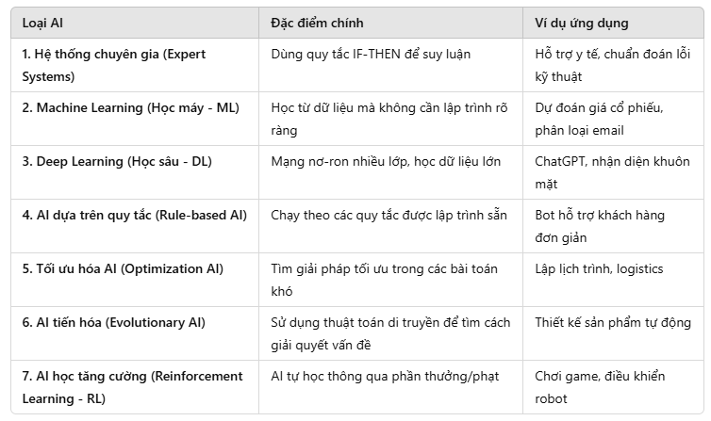
Các loại AI

Slide 8
CHIA SẺ & THẢO LUẬN
Copilot
Ollama
Hugging Face

Slide 9
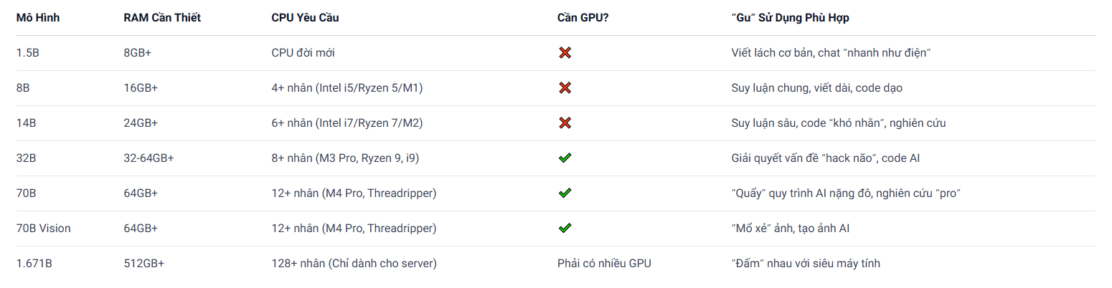

Slide 10
